Slide 1
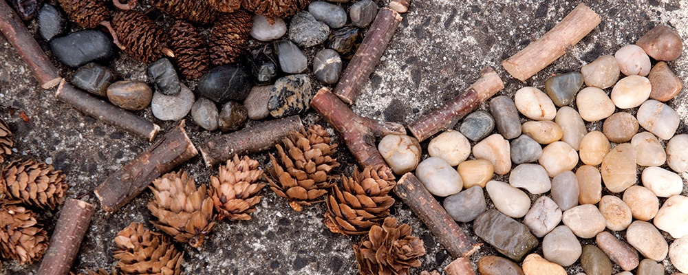
LIKOVNO USTAVRJANJE IZ NARAVNIH MATERIALOV
3.
Arhitektura: Oblikovanje prostorskih oblik iz naravnih materialov v odprtem prostoru

Slide 2
NARAVA NAM PONUJA LIKOVNI MATERIAL
Listje
Cvetovi
Veje
Storži
Kamenje
Plodovi
Semena
Trava
Ptičja peresa
In še mnogi drugi.

Slide 3
NARAVA NAM PONUJA MOŽNOST ZA USTVARJANJE.

Slide 4
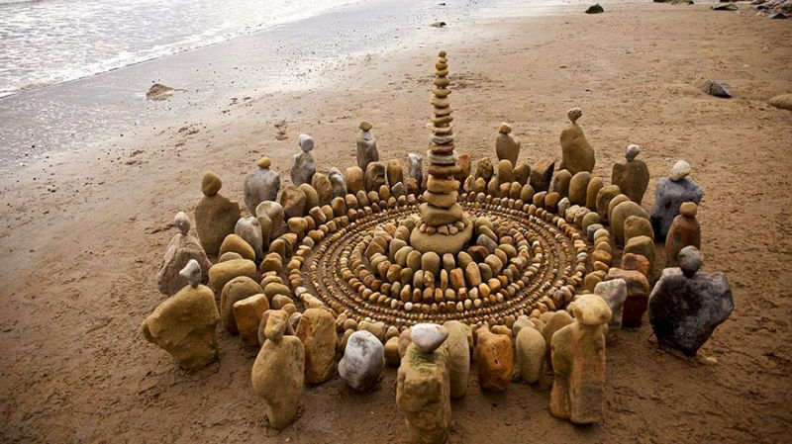

Slide 5
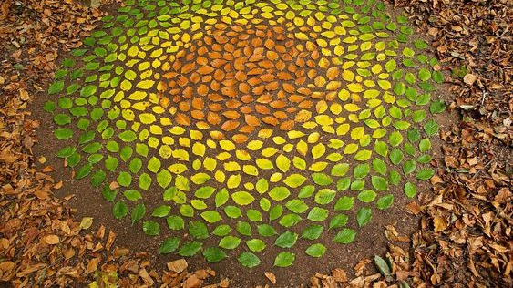

Slide 6
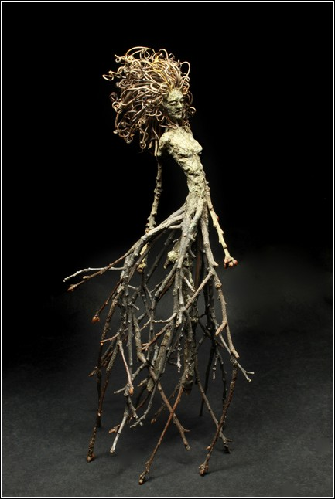
Adam Long: Aglain ples

Slide 7
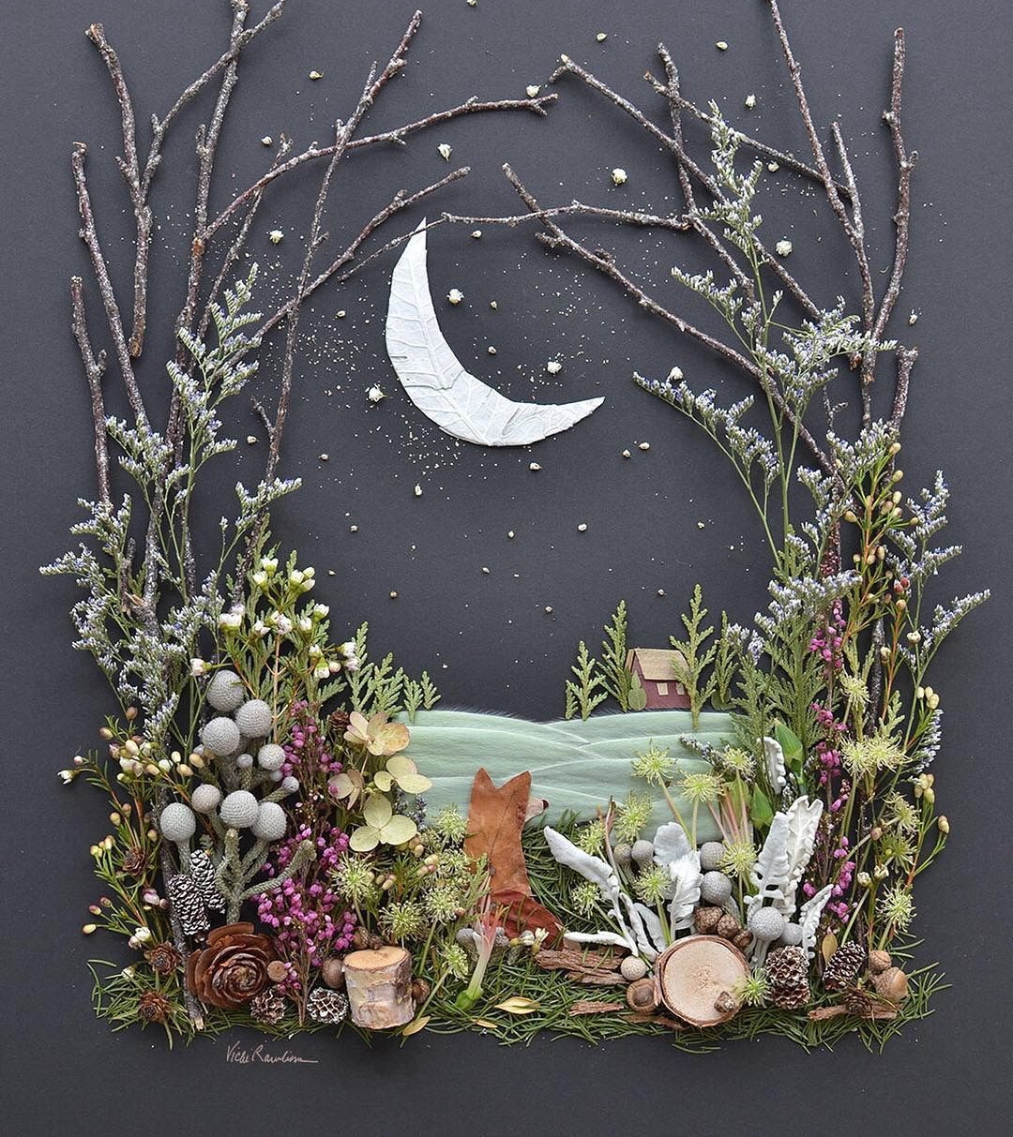
Vicki Rawlins

Slide 8
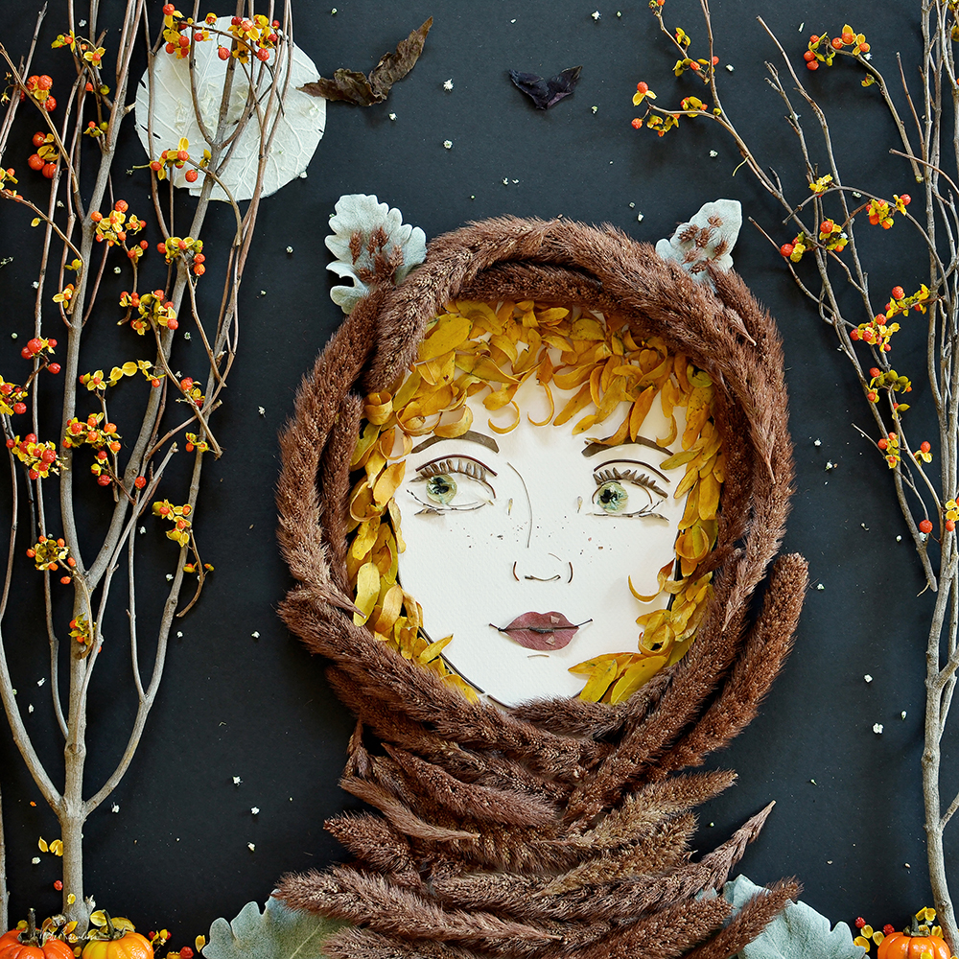
Vicki Rawlins

Slide 9
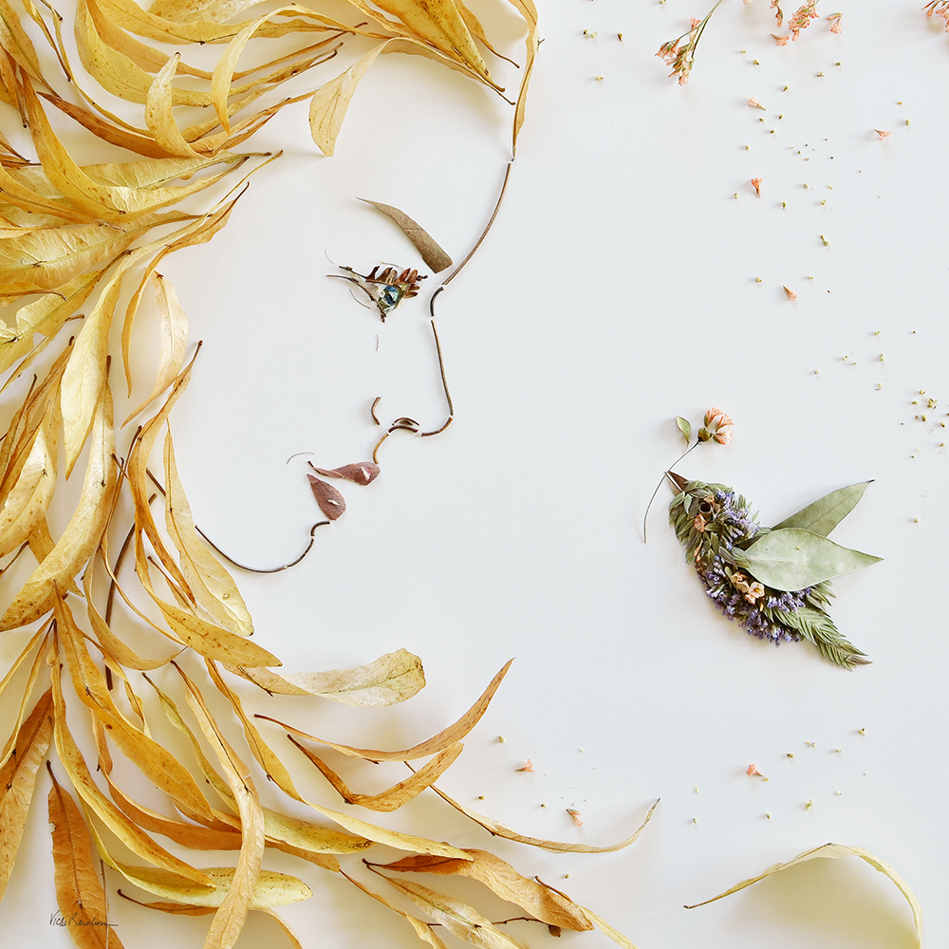
Vicki Rawlins

Slide 10
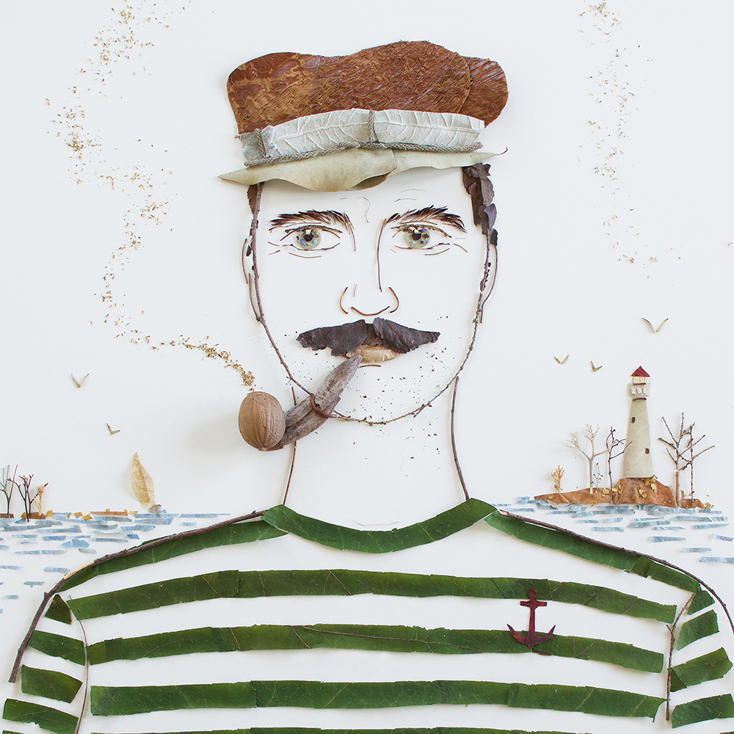
Vicki Rawlins

Slide 11
ČESA ŽE DOLGO NISI POČEL?
Pa tako si želiš!
A ne moreš.
Zaradi karantene!

Slide 12
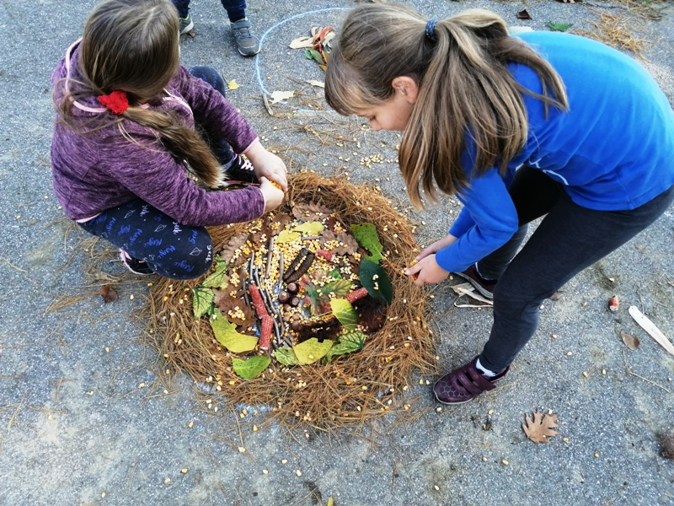
Pojdi ven in iz naravnih materialov to ustvari – tisto, kar najbolj pogrešaš!
Ustvarjaj kar na tleh.
MERILA:
Ustvarjalnost.
Velikost – vsaj pol metra.
Uporaba različnih materialov.
Uporaba barv (sedaj je v naravi veliko barvnih materialov).

Slide 13
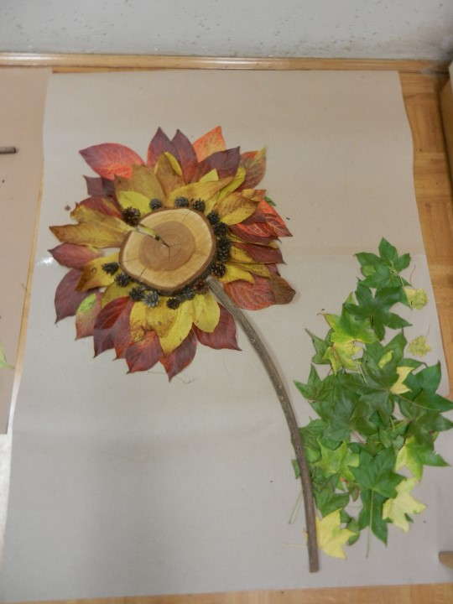
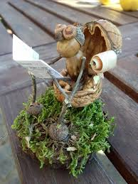

Slide 14
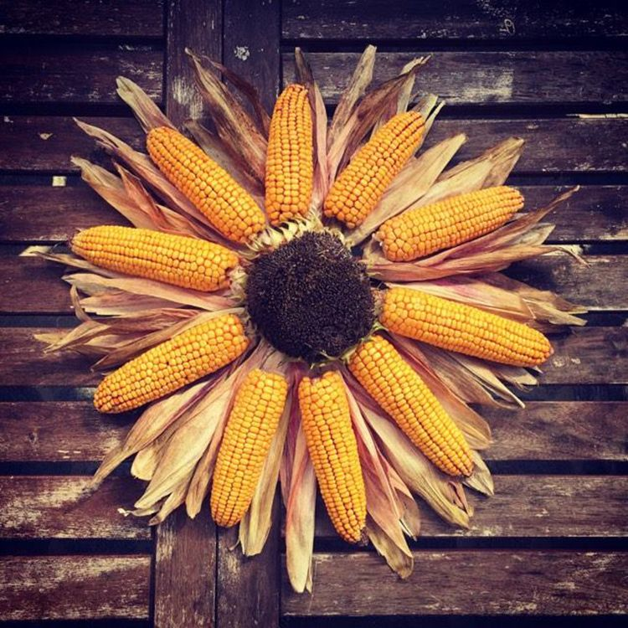
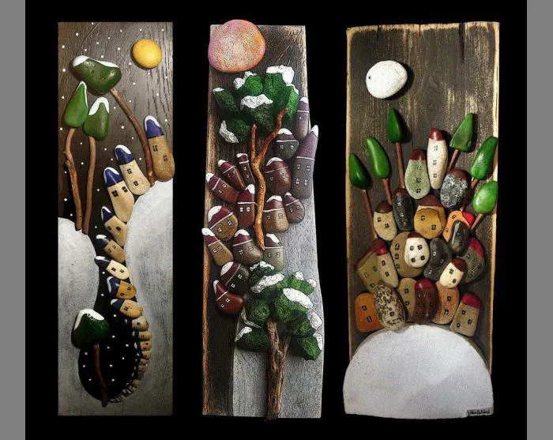

Slide 15
